Slide 1



Slide 2


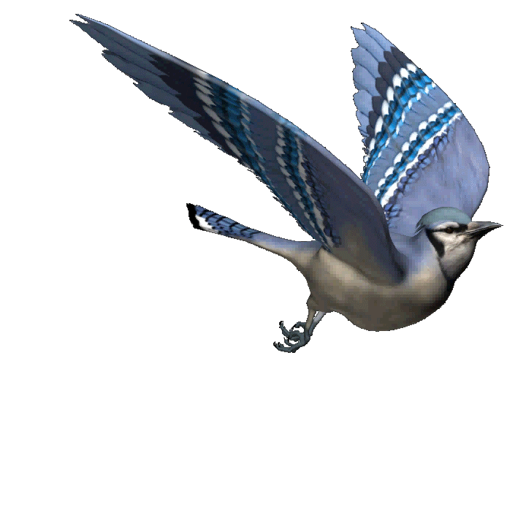
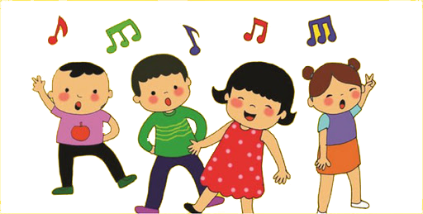
Trong tranh em liên tưởng bài hát đã học?

Slide 3



ÂM NHẠC LỚP 5
TIẾT 2
Ôn bài hát: Reo vang bình minh
Nhạc cụ: Luyện tiết tấu với nhạc cụ gõ
CHÀO NGÀY MỚI

Slide 4


NỘI DUNG 1: ÔN HÁT
Ôn hát với các hình thức để hát đúng giai điệu, sắc thái sửa sai
HĐ: THỰC HÀNH-LUYỆN TẬP

Slide 5
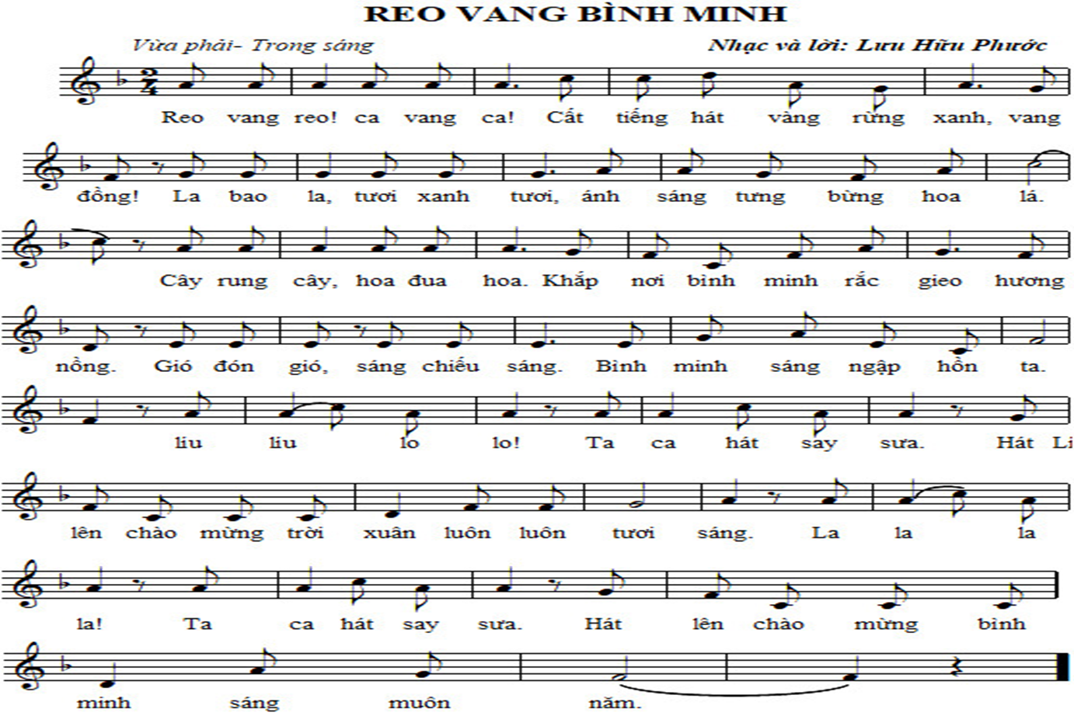
Giới thiệu bài

Slide 6
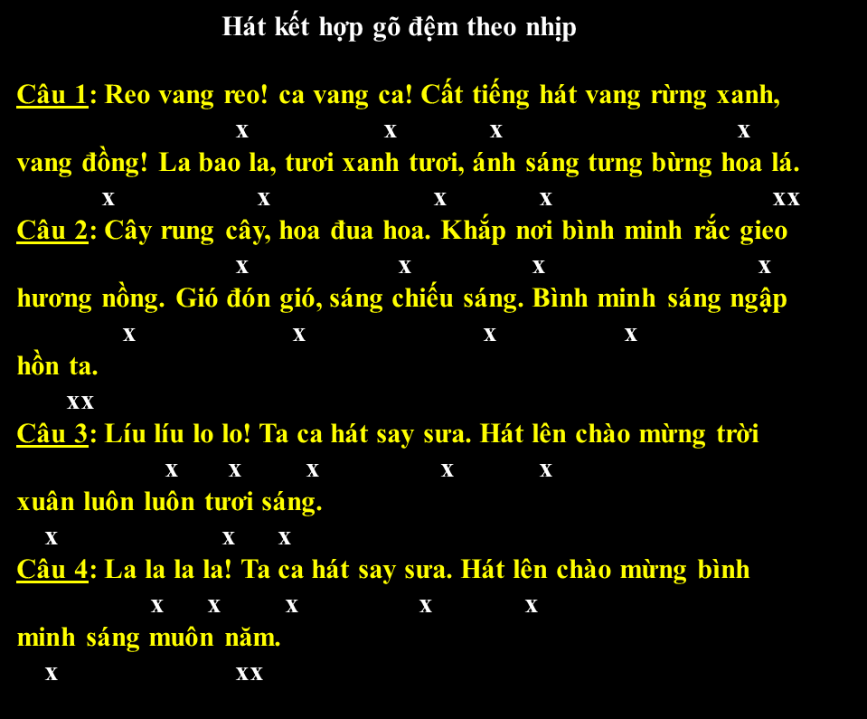

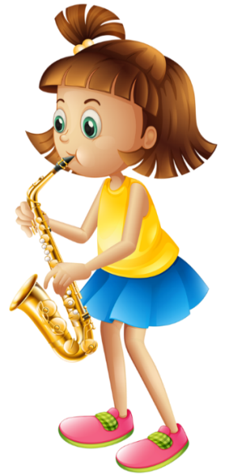

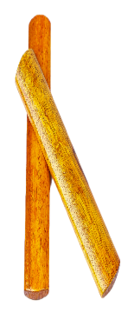

Slide 7


Reo vang reo, ca vang ca cất
tiếng hát vang rừng xanh
Ôn Hát kết hợp gõ đệm theo phách

Slide 8

Reo vang reo, ca vang ca cất
tiếng hát vang rừng xanh
Hát kết hợp gõ đệm theo nhịp

Slide 9
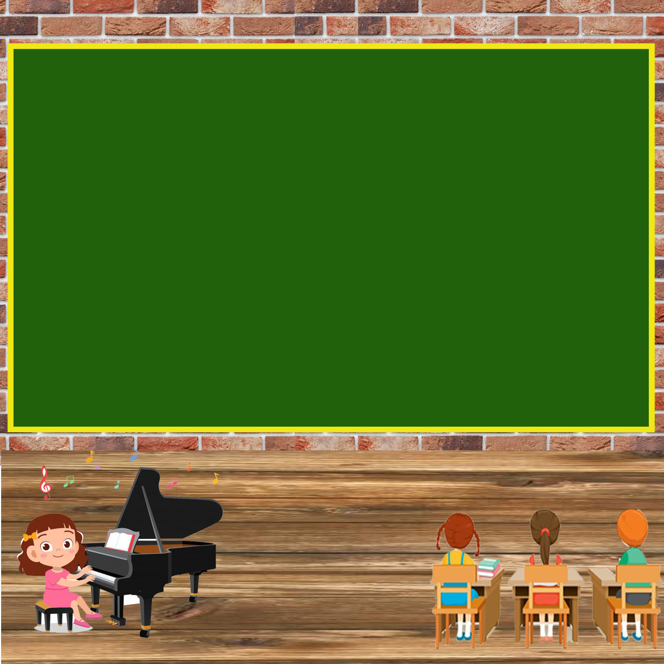


Ứng dụng tiết tấu trên vào bài
Câu đầu: Reo vang reo, ca vang ca, cất tiếng hát
vang rừng xanh vang đồng
Câu cuối: Hát lên chào mừng bình minh sáng
muôn năm.

Slide 10
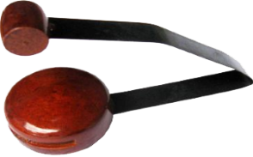
HD HS tập âm hình trên bằng nhạc cụ song loan

Slide 11

Ứng dụng tiết tấu trên vào bài
Câu đầu: Reo vang reo, ca vang ca,
cất tiếng hát vang rừng xanh vang đồng
Câu cuối: Hát lên chào mừng bình minh sáng
muôn năm.

Slide 12

Giáo dục-củng cố-dặn dò

Slide 13


